Slide 1
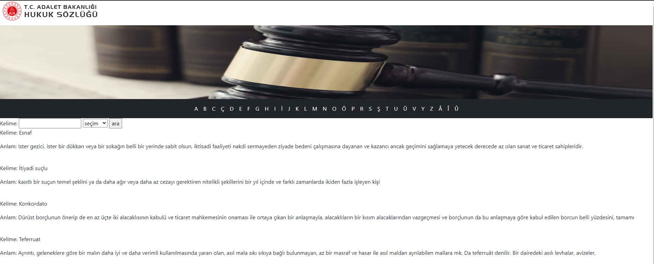
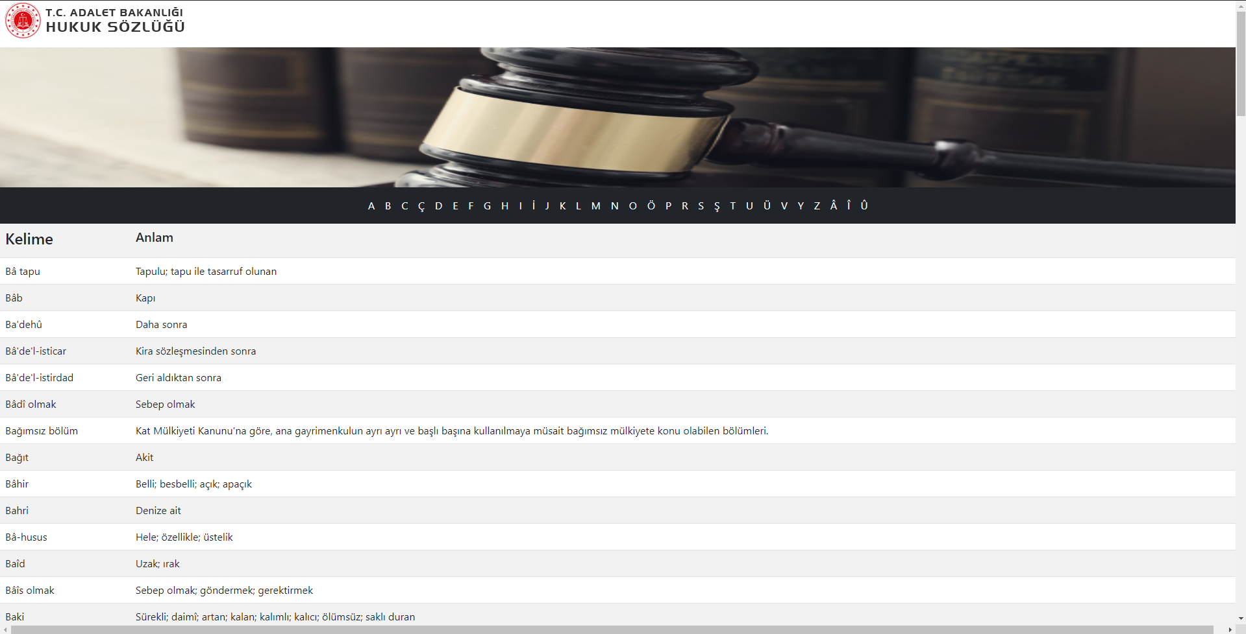
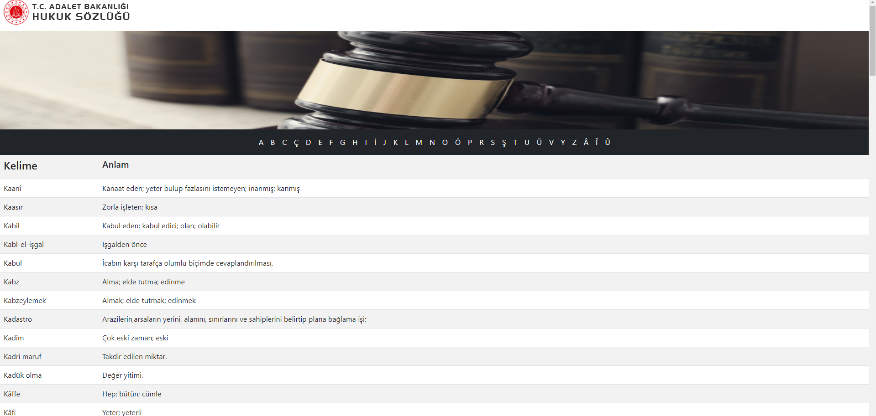
ÖZET Kullanıcıların kelime ve anlam üzerinden arama yapabilecekleri bir Hukuk Sözlüğü uygulamasıdır.
Hukuk Sözlüğü
Oğuzhan ÖZTÜRK
160706021
Yazılım Mühendisliği
2020-2021 Bitirme Projesi
SONUÇ ve TARTIŞMA
Kullanıcıların Daha geniş arama yapabilecekleri bir Hukuk Sözlüğü yapılmıştır.
Daha iyi bir deneyim sağlamak için geliştirilebilir. Gelişime açık bir uygulamadır.
Adalet Bakanlığı’nın oluşturmuş olduğu Hukuk Sözlüğü’nde arama yapmak oldukça kısıtlı. Bu da var olan büyük bir veritabanının verimli bir şekilde kullanıcıyla buluşmamasına yol açıyor. Bu projenin gerçekleşmesi ile birlikte artık kullanıcılar akıllarına takılan fakat hatırlayamadıkları kelimelere daha kolay bir şekilde ulaşabilecekler
GİRİŞ
Proje, Hukuk alanında çalışanların, öğrencilerin, ya da kişisel ilgisi olanların, gelişimlerini hızlıca sağlayabilmeleri için yapılmıştır. Aradıklarını kolayca bulabilecekleri, anlam benzerlikleri olan kelimelere ulaşabilecekleri, kelime üzerinden veya anlam üzerinden arama yapabilecekleri bir ortam hazırlanmıştır
ÖNERİLER
Yapay zekanın alt kategorisi olan Doğal dil işleme konusunda çalışılıp kullanıcılara daha iyi bir deneyim sunulabilir. Bu sayede kullanıcının beklediği sonuçları alma oranı çok daha fazla yükselecektir.
Giriş ekranı
YÖNTEM
Uygulama geliştirilirken Python yazılım dilinin Django çatısı kullanılmıştır. Kelime ve anlamlarımızın bulunduğu veritabanımızda ise PostgreSQL tercih edilmiştir.
Kelime anlamları Python’un Scrappy kütüphanesi kullanılarak https://sozluk.adalet.gov.tr/ sitesinden çekilip veritabanı oluşturulmuştur.
Kullanıcının girdiği metindeki kelimeleri içeren anlam olarak yakın kelimeler kullanıcıyla buluşturulmuştur.
KAYNAKLAR
https://sozluk.adalet.gov.tr/
https://docs.djangoproject.com/en/3.2/.
https://docs.scrapy.org/en/latest/
https://stackoverflow.com/
https://www.geeksforgeeks.org/kmp-algorithm-for-pattern-searching/
https://www.w3schools.com/python/python_regex.asp
https://www.enterprisedb.com/postgres-tutorials/how-use-postgresql-django
Kullanılan Kütüphaneler:
Kelime ve anlam arama
asgiref attrs Automat beautifulsoup4 bs4 certifi cffi chardet constantly cryptography cssselect Django h2 hpack hyperframe hyperlink idna incremental itemadapter itemloaders jmespath lxml | parsel priority Protego psycopg2 pyasn1 pyasn1-modules pycparser PyDispatcher pyOpenSSL pytz queuelib requests Scrapy service-identity six soupsieve sqlparse Twisted twisted-iocpsupport urllib3 w3lib zope.interface
Harflere göre kelimeleri gruplandırma

